Slide 1
Рошка Штефан
Анализ работ на тему «тональность текстов» за последние 3 года.

Slide 2
Анализ тональности текстов с помощью свёрточных нейронный сетей
https://habr.com/ru/company/mailru/blog/417767/
7 сентября 2018 год

Slide 3
Свёрточные нейронные сети Convolutional Neural Networks (CNN)
Данный метод классифицирует эмоцию текста – позитивная или негативная.
Это бинарный анализом тональности русскоязычных текстов с помощью свёрточной нейронной сети, для которой векторные представления слов были сформированы на основе обученной Word2Vec модели.

Slide 4
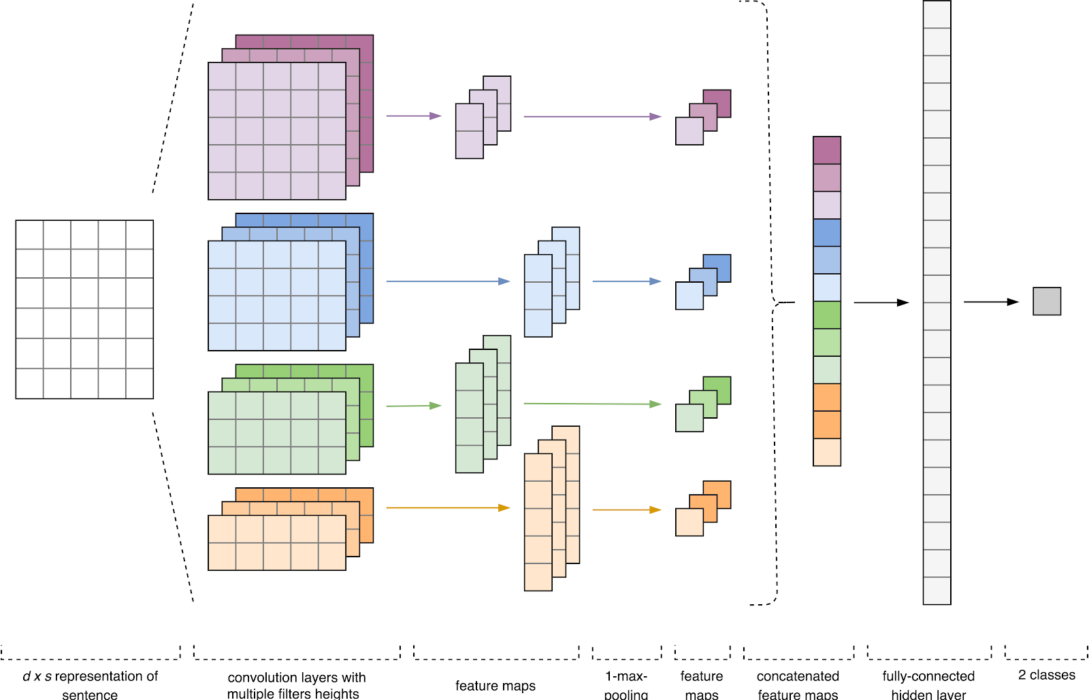

Slide 5
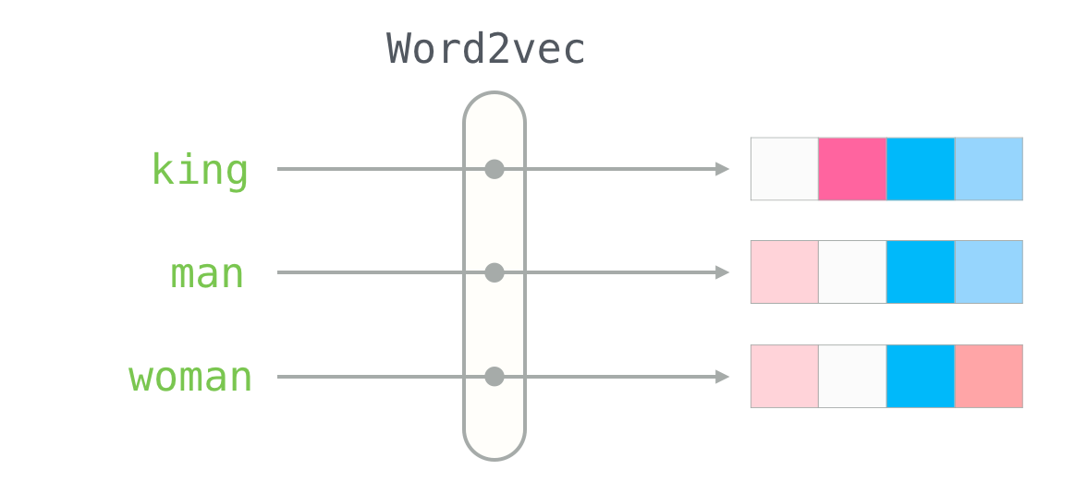
Входными данными является матрица с фиксированной высотой n, где каждая строка представляет собой векторное отображение токена в признаковое пространство размерности k. Для формирования этого пространства используют инструменты дистрибутивной семантики – Word2Vec.
Word2Vec – это векторное представление слов. Этот метод оценивает слово по нескольким осям.

Slide 6
На первом этапе входная матрица обрабатывается слоями свертки. Как правило, фильтры имеют фиксированную ширину, равную размерности признакового пространства, а для подбора размеров у фильтров настраивается только один параметр — высота h. Получается, что h — это высота смежных строк, рассматриваемых фильтром совместно. Соответственно, размерность выходной матрицы признаков для каждого фильтра варьируется в зависимости от высоты этого фильтра h и высоты исходной матрицы n.
Далее карта признаков, полученная на выходе каждого фильтра, обрабатывается слоем субдискретизации с определенной функцией уплотнения (на изображении — 1-max pooling), т.е. уменьшает размерность сформированной карты признаков. Таким образом извлекается наиболее важная информация для каждой свертки независимо от её положения в тексте.
После этого карты признаков, рассчитанные на выходе каждого слоя субдискретизации, объединяются в один общий вектор признаков. Он подаётся на вход скрытому полносвязному слою, а потом поступает на выходной слой нейронной сети, где и рассчитываются итоговые метки классов.

Slide 7
Данные для обучения
Для обучения был выбран корпус коротких текстов Юлии Рубцовой, сформированный на основе русскоязычных сообщений из Twitter. Он содержит 114 991 положительных, 111 923 отрицательных твитов, а также базу неразмеченных твитов объемом 17 639 674 сообщений.
Перед началом обучения тексты прошли процедуру предварительной обработки: приведение к нижнему регистру, замена «ё» на «е», замена ссылок на токен «URL», замена упоминания пользователя на токен «USER», удаление знаков пунктуации.

Slide 8
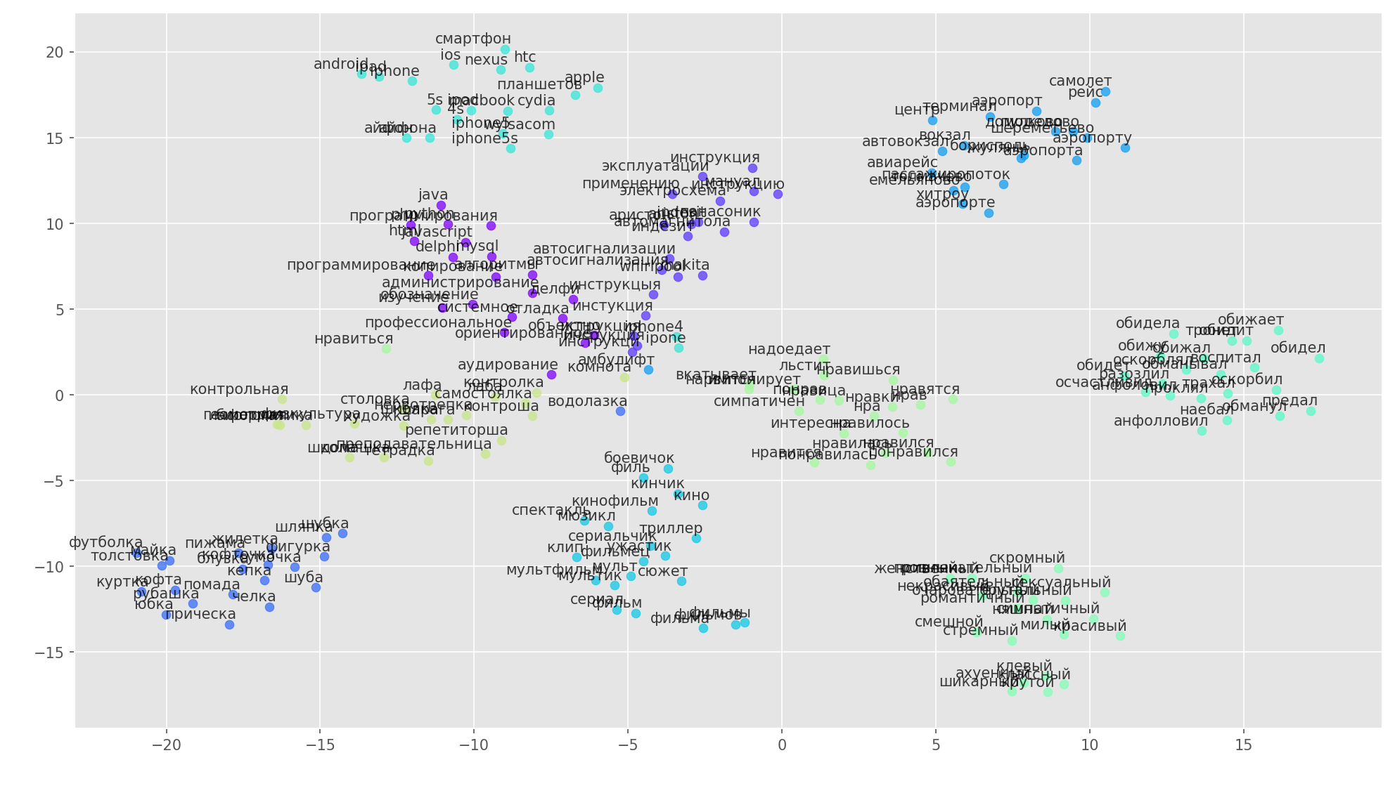
Так выглядит визуализация работы Word2Vec. На рисунке несколько кластеров похожих слов из обученной модели.

Slide 9
На выходе множества операций мы получаем таблицу качества анализа тональности на текстовых данных
Результатом данного исследования является эта таблица. Автор также отметил, что для увеличения параметра точности необходимо поработать над оптимизацией гипперпараметров и архитектуры сети.
Метка класса | Точность | Полнота | F₁ | Количество объектов
Negative | 0.78194 | 0.78243 | 0.78218 | 22457
Positive | 0.78089 | 0.78040 | 0.78064 | 22313
avg / total | 0.78142 | 0.78142 | 0.78142 | 44770

Slide 10
Анализ тональности текста: прошлое, настоящее и будущее
https://proglib.io/p/analiz-tonalnosti-teksta-proshloe-nastoyashchee-i-budushchee-2020-11-30
30 ноября 2020 год

Slide 11
Анализ тональности текста (sentiment analysis) – одна из классических задач обработки естественного языка (Natural Language Processing, NLP).
Автор этого исследования использует NLP для определения тональности отзывов на фильмах из базы IMDb.
А также повествует об методах, которыми пользовались раньше.

Slide 12
Далекое прошлое
Самый простой способ анализа тональности – присвоить вес каждому слову и получить результирующую оценку простым суммированием весов. Вы можете создать словарь весов вручную по собственному разумению, и этого будет достаточно для получения довольно высокой точности предсказания без всякого обучения.
Сначала надо присвоить каждому слову какой-нибудь случайный вес. После этого проходим по всей базе и повышаем веса всех слов отзыва, если сумма весов отрицательна, а оценка должна быть положительной. Если же сумма весов всех слов отзыва положительна, а оценка должна быть отрицательной, тогда веса всех слов отзыва нужно уменьшать. Это уже самое настоящее машинное обучение, которое вы можете реализовать, не зная никаких библиотек Data Science и даже не на Python или R. Продолжайте этот процесс до тех пор, пока он повышает точность предсказаний модели.
Автор утверждает, что таким способом можно добиться точности в 70% изучая тональность на базе IMDb.

Slide 13
Любая модель анализа тональности состоит из трех шагов:
Очистка и предварительная обработка текста
Сырой текст всегда содержит лишние символы, которые только мешают его интерпретировать: табуляцию, переводы строки и так далее.
Векторизация
Большинство моделей машинного обучения не могут работать с текстовыми данными, поэтому тексты нужно преобразовать в числа. Как правило, в результате получаются одномерные массивы чисел – векторы.
Моделирование
Можно использовать любую модель машинного обучения, начиная с простейшей линейной регрессии. Автор считает, что наиболее оптимальным является линейный метод опорных векторов.

Slide 14
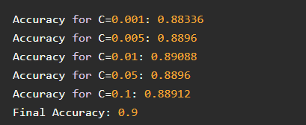
Автор добился точности 90% очень простыми средствами. Фактически его модель всего лишь присвоила оптимальные веса всем комбинациям из одного, двух и трех слов, встречающимся в наших текстах
Автор позже приводит список веса слов, а также обращает внимание на то, что эта часть проекта математическая. Прибегать к помощь ИИ не является необходимым.

Slide 15
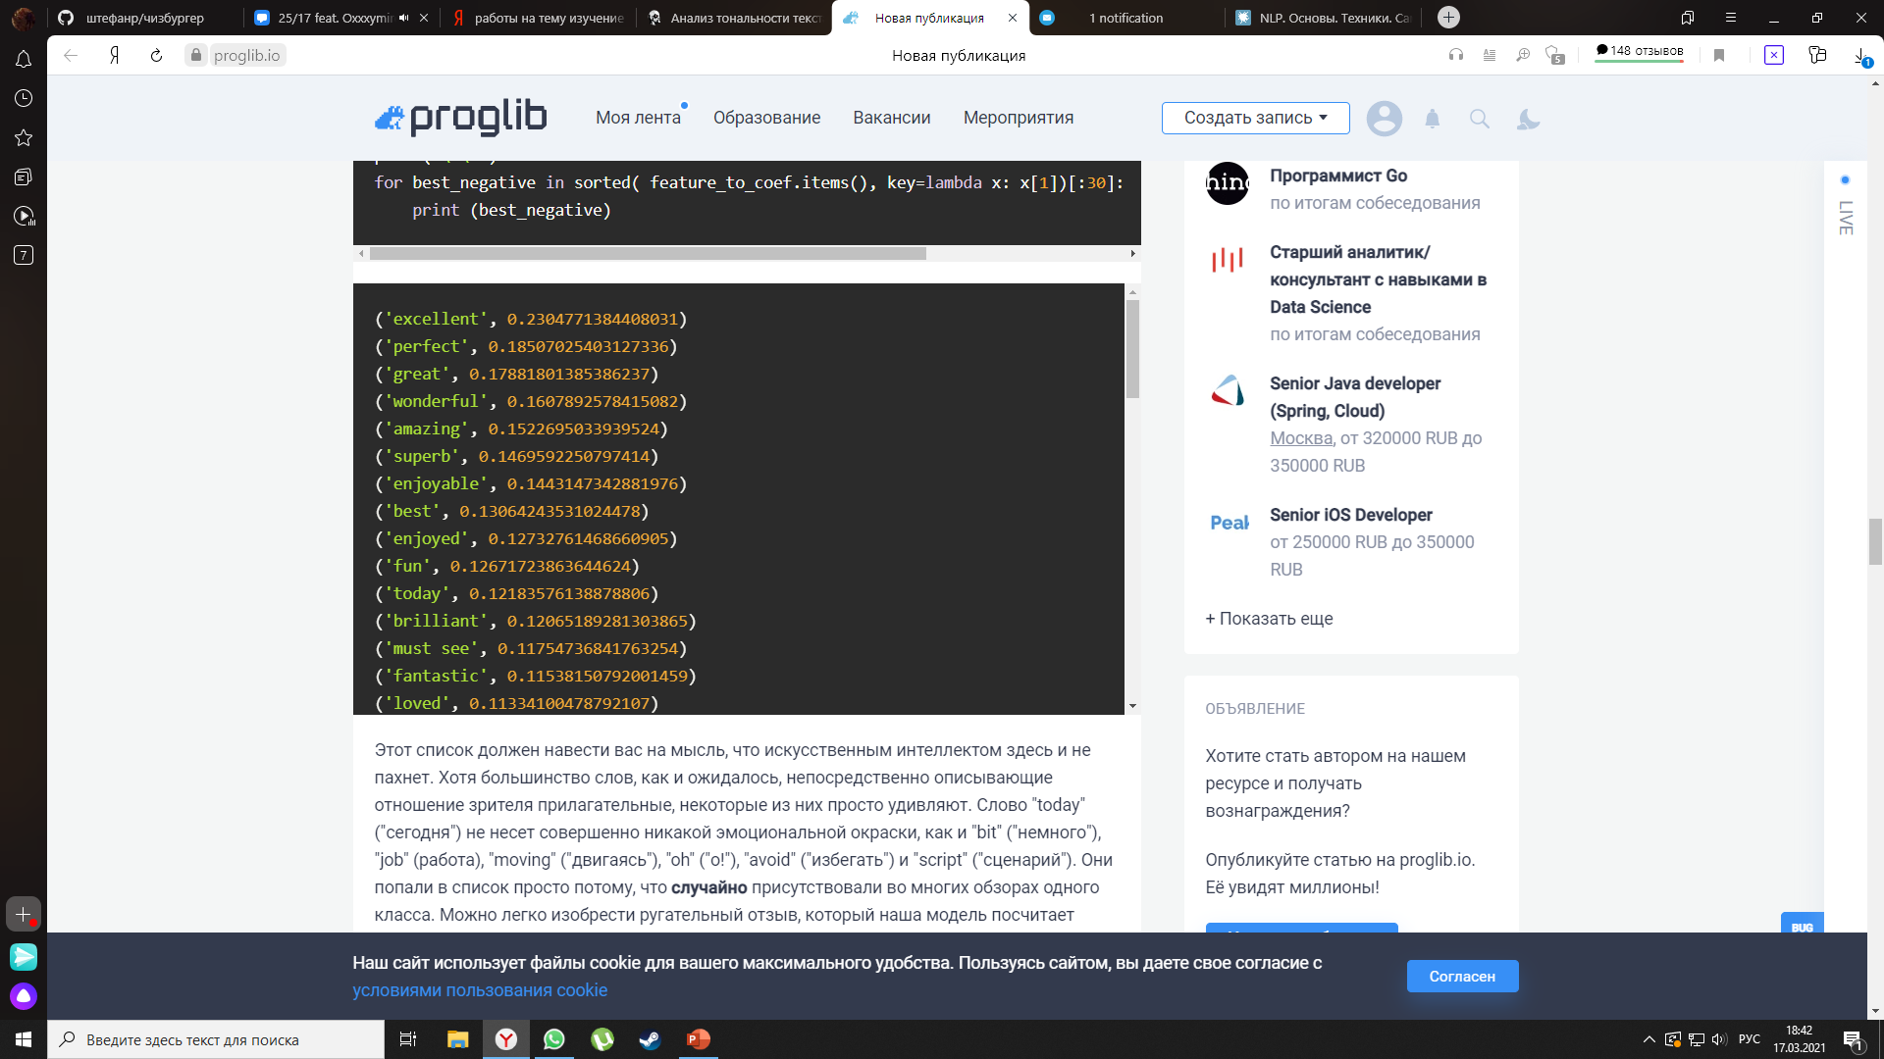
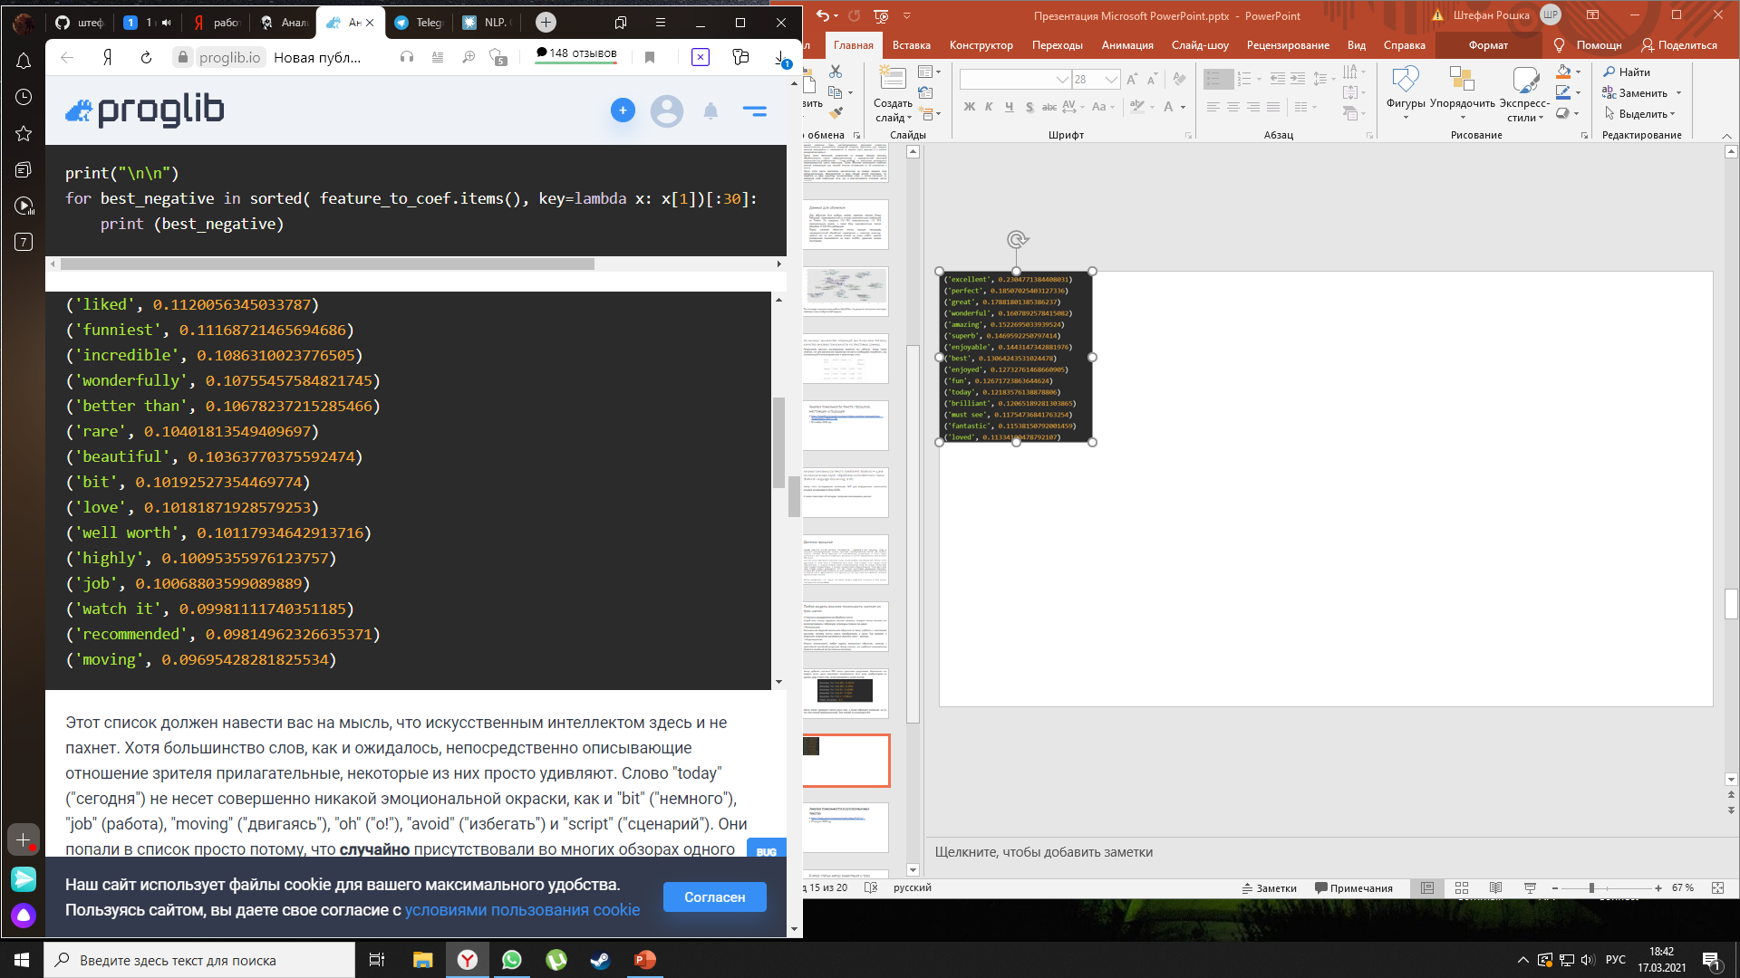
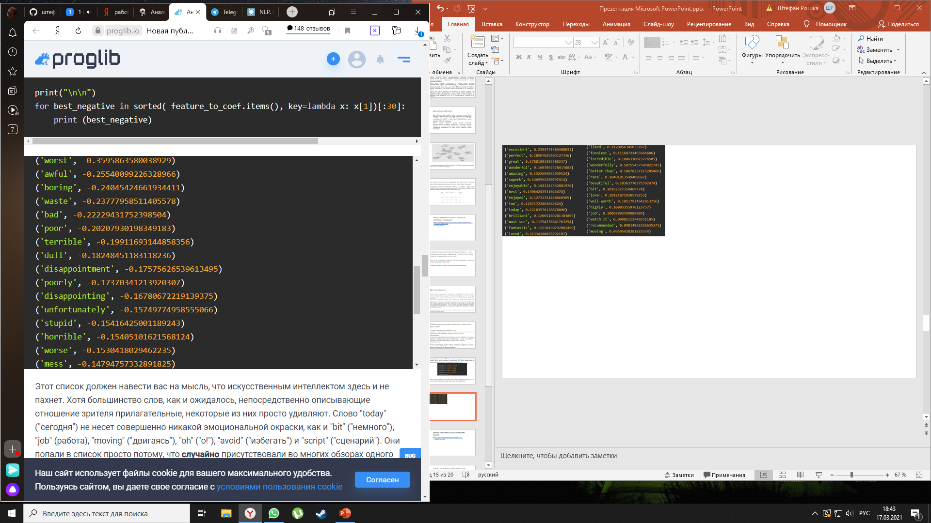
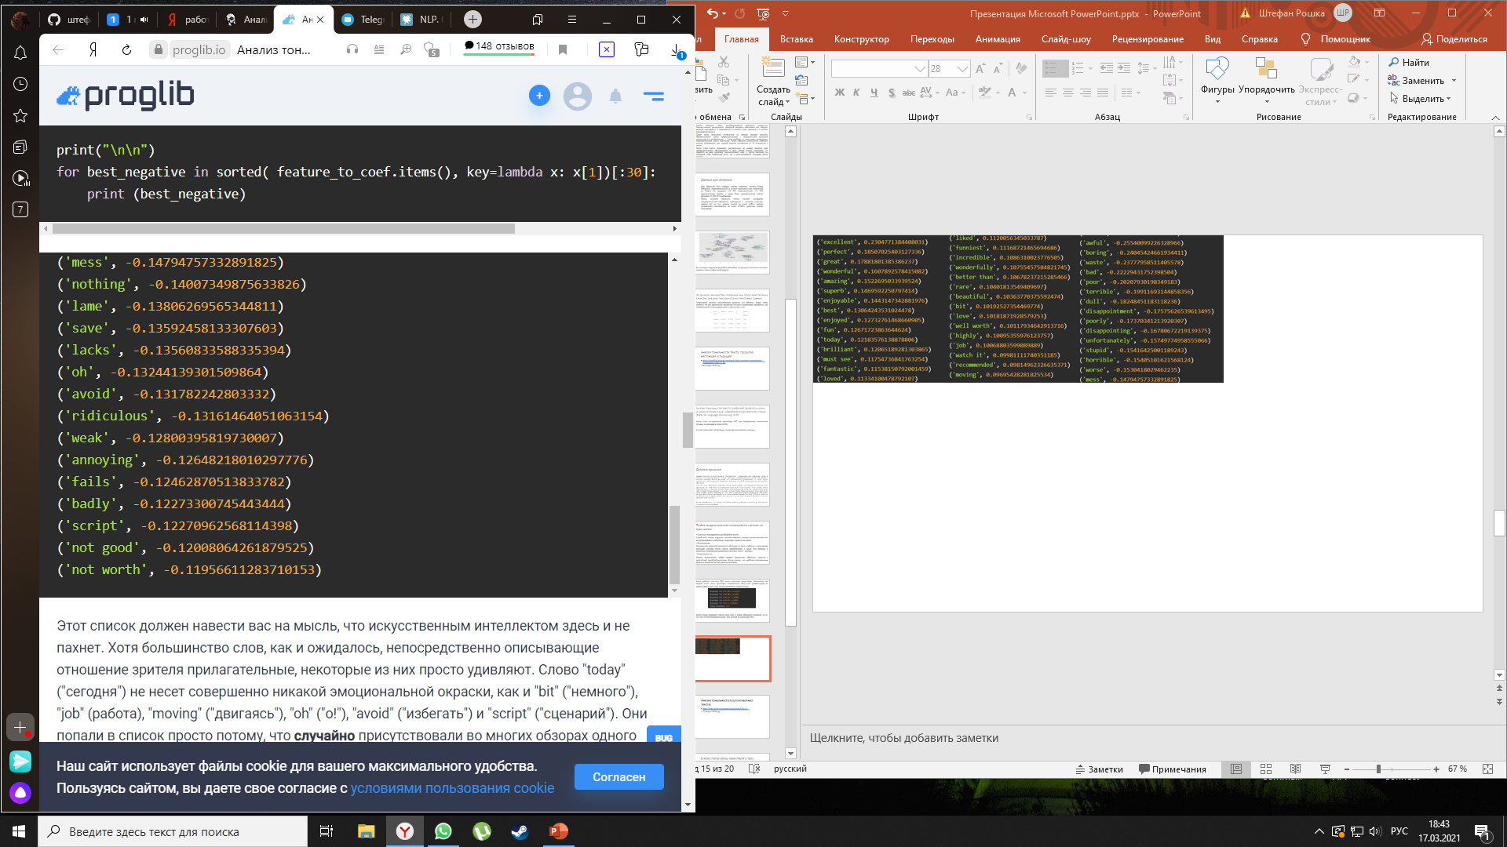
Этот список должен навести вас на мысль, что искусственным интеллектом здесь и не пахнет. Хотя большинство слов, как и ожидалось, непосредственно описывающие отношение зрителя прилагательные, некоторые из них просто удивляют. Слово "today" ("сегодня") не несет совершенно никакой эмоциональной окраски, как и "bit" ("немного"), "job" (работа), "moving" ("двигаясь"), "oh" ("о!"), "avoid" ("избегать") и "script" ("сценарий"). Они попали в список просто потому, что случайно присутствовали во многих обзорах одного класса. Можно легко изобрести ругательный отзыв, который наша модель посчитает очень позитивным:
I have watched the love comedy today, and I highly disagree that it was a true comedy. No fun at all! Don't watch it!
Сегодня я смотрел любовную комедию и совершенно не согласен с тем, что это была настоящая комедия. Совсем не весело! Не смотрите ее!

Slide 16
В 2019 году появились модели на основе трансформеров, которые навсегда вытеснили из обработки естественного языка модели, базирующиеся на RNN, простых нейронных сетях и тем более простые модели без нейронных сетей
Инженеры Google создали BERT (Bidirectional Encoder Representations from Transformers) – модель, состоящую из большого количества слоев кодировщиков и декодировщиков на основе Трансформеров. Она была обучена на огромном массиве текста, содержащем практически все, что было когда-либо напечатано на английском языке. В результате BERT содержит практически полную модель языка, и, что наиболее важно, модели BERT выложены в открытый доступ.

Slide 17
Предварительно тренированные модели BERT можно использовать одним из трех способов:
Без обучения. Вы добавляете к обученной модели BERT несколько дополнительных слоев, и обучаете только их. При этом время обучения редко превышает несколько минут, но точность модели оставляет желать лучшего.
Дообучение (fine-tuning). Вы также добавляете несколько дополнительных слоев, но включаете слои BERT в обучаемые. Время дообучения обычно составляет несколько часов, и такие модели существенно превосходят модели без обучения.
Переобучение (pre-training). Вы полностью переобучаете BERT на своих данных. Процесс переобучения займет несколько суток, а подготовка данных для него – намного больше. Как правило, переобучение производится для нового языка или набора языков.

Slide 18
Что дает использование BERT для нашей задачи анализа тональности текста? Во-первых, полная модель языка уже не кодирует каждое слово отдельно от остальных, а только в контексте всего предложения или абзаца. Это значит, что слово "bank" в контексте "river bank" будет иметь совсем не ту кодировку, которую получит это же слово в контексте "bank of Canada". Во-вторых, модель уже может распознать простейшие отрицания вроде "don't watch it". В-третьих, BERT при кодировании не удаляет ни стоп-слова, ни знаки препинания, то есть не теряет важную информацию – наоборот, некоторые слова при кодировании разбиваются на несколько частей!
Автор предоставляет отчеты, где видно, что при помощи этих методов точность предсказаний составила 94,5%.

Slide 19
В конце автор подводит итог своей статьи и рассказывает зачем такое исследование может понадобиться; где возможно использование этих технологий. Модели анализа тональности текста учатся выдавать не просто рейтинг всего текста, а полный отчет обо всех высказываниях эмоциях клиента по отношению к объектам и понятиям, интересующим заказчика. Если речь все еще идет об отзывах на фильмы, заказчика может интересовать отношение зрителя к сценарию, режиссеру, оператору и актерам.
Как же это изменит мир? Ответом послужат всего два слова: рекомендательные системы. Именно там крутятся огромные деньги (поскольку практически все товары и услуги очень важно рекомендовать именно тем, кто потенциально может их купить), и именно там любая информация о предпочтениях каждого человека чрезвычайно ценна. В ближайшем будущем каждого из нас будут подстерегать сложнейшие системы, которые точно рассчитают, что если нам понравились книга X, фильм Y и актриса Z – то нам, скорее всего, понравится и новая коллекция костюмов от Q, которая сильно на любителя.

Slide 20
Анализ тональности в русскоязычных текстах
https://habr.com/ru/company/mailru/blog/516214/
27 августа 2020 год

Slide 21
В этой статье автор повествует о трех методах анализа тональности:
Rule-based
Подход на основе правил. Чаще всего в них используются вручную заданные правила классификации и эмоционально размеченные словари. Эти правила обычно на основе эмоциональных ключевых слов и их совместного использования с другими ключевыми словами рассчитывают класс текста. Несмотря на прекрасную эффективность в текстах из какой-то определенной тематики, методы на основе правил плохо способны обобщать. + они очень трудоемки в создании, особенно из-за отсутствия русскоязычных словарей.

Slide 22
2. Подход на основе машинного обучения.
Они используют автоматическое извлечение признаков из текста и применение алгоритмов машинного обучения. Классическими алгоритмами классификации полярности являются наивный байесовский классификатор (Naive Bayes Classifier), дерево решений (Decision Tree), логистическая регрессия (Logistic Regression) и метод опорных векторов (Support Vector Machine).
В последние годы внимание исследователей привлекают методы глубокого обучения, которые значительно превосходят традиционные методы в анализе тональности. Это подтверждается и хронологией соревнования SemEval, в ходе которого лидирующие решения успешно использовали свёрточные (CNN) и рекуррентные (RNN) нейросети, а также методы переноса обучения (transfer learning).

Slide 23
3. Гибридный подход
Они объединяют в себе подходы двух предыдущих видов. Например, Кумар (Kumar) и его коллеги разработали гибридный фреймворк для анализа тональности персидского языка, в котором сочетаются лингвистические правила, а также модули свёрточных нейросетей и LSTM для классификации настроений. Мескеле (Meskele) и Фрасинкар (Frasincar) предложили гибридную модель аспектного анализа ALDONAr, в которой сочетаются онтология настроений для захвата информации о настроениях, BERT для получения эмбеддингов слов и два слоя CNN для расширенной классификации тональности. Модель показала точность в 83,8 % на датасете SenEval 2015 Task 12 и 87,1 % на датасете SemEval 2016 Task 5.

Slide 24
Исследование было осуществлено на анализ следующих данным:
Отношение к теме (измерение уровня социальной напряженности, исследование реакции на взрыв метеорита над Челябинском);
Индекс общественного мнения (составление индекса субъективного благополучия);
Поведение пользователей (оценка влияния настроения на обратную связь от аудитории);
Характеристики рецензентов (определение причины, почему сотрудники покидают российские компании);
Характеристики продуктов и сервисов (оценка состояния дорожного покрытия в Северо-Западном Федеральном округе России);
Характеристики торговцев (определение качества товаров, предлагаемых торговцами);
Содержимое новостей (оценка тональности при упоминании технологий и инноваций в СМИ);
Экономические и деловые прогнозы (создание высокочастотного индикатора деловой активности в России);
Содержимое книг (сравнение тональности в русскоязычных учебниках по обществоведению и истории);
Образовательный процесс (оценка корреляции между тональностью образовательных текстов, субъективной оценки иностранных студентов и реального успеха образовательного процесса);

